Slide 1
«Применение здоровьесберегающих технологий в логопедической деятельности с детьми с ОВЗ (ОНР)»
Выполнила:
Долганова В.О.
учитель-логопед

Slide 2
Актуальность
В настоящее время одной из наиболее важных и глобальных проблем является состояние здоровья детей.
Здоровьесберегающий педагогический процесс дошкольной организации:
- процесс воспитания и развития детей дошкольного возраста в режиме здоровьесбережения и здоровьеобогащения;
- процесс, направленный на обеспечение физического, психического и социального благополучия ребенка.
Одна из задач ФГОС ДО:
Охрана и укрепление физического и психического здоровья детей, в том числе их эмоционального благополучия (приказ Министерства образования и науки РФ от «17» октября 2013 г. № 1155).

Slide 3
Цель:
Активизация компенсаторных возможностей и внутренних психофизиологических ресурсов организма детей с ОВЗ (ОНР) для сохранения, восстановления и поддержания здоровья посредством применение комплекса элементов здоровьесберегающих технологий в ежедневной логопедической деятельности.

Slide 4
Задачи:
Внедрение, систематическое и качественное проведение инновационных здоровьесберегающих технологий, физкультурно-оздоровительных мероприятий с детьми (артикуляционная, пальчиковая, дыхательная, мимическая гимнастики и глазодвигательные упражнения, физкультминутки (телесно-двигательные упражнения) в ежедневной логопедической деятельности.
Привлечь родителей и педагогов к решению проблемы по формированию здорового образа жизни, созданию условий для сохранения, укрепления и поддержания здоровья детей на основе применение комплекса элементов здоровьесберегающих технологий.

Slide 5
Предполагаемый результат:
  повышение работоспособности и обучаемости у детей;
  улучшение протекания психических процессов: восприятия и внимания у детей;
  снятие нервнопсихического напряжения и переутомления у детей;
  улучшение психоэмоционального состояния детей;
  преодоление трудностей поведения и проблем эмоционально-волевой сферы (саморегуляции) у детей;
  формирование правильного и осмысленного отношения ребёнка к своему здоровью и здоровому образу жизни человека;
  формирование у педагогов и родителей ценностных ориентаций, направленных на сохранение и укрепление здоровья воспитанников, повышение мотивации на ЗОЖ.

Slide 6
Здоровьесберегающие технологии, используемые в логопедической работе:
Артикуляционная гимнастика;
Дыхательная гимнастика;
Пальчиковая гимнастика;
Динамические паузы;
Физкультминутки;
Гимнастика для глаз;
Мимическая гимнастика;
Самомассаж.

Slide 7
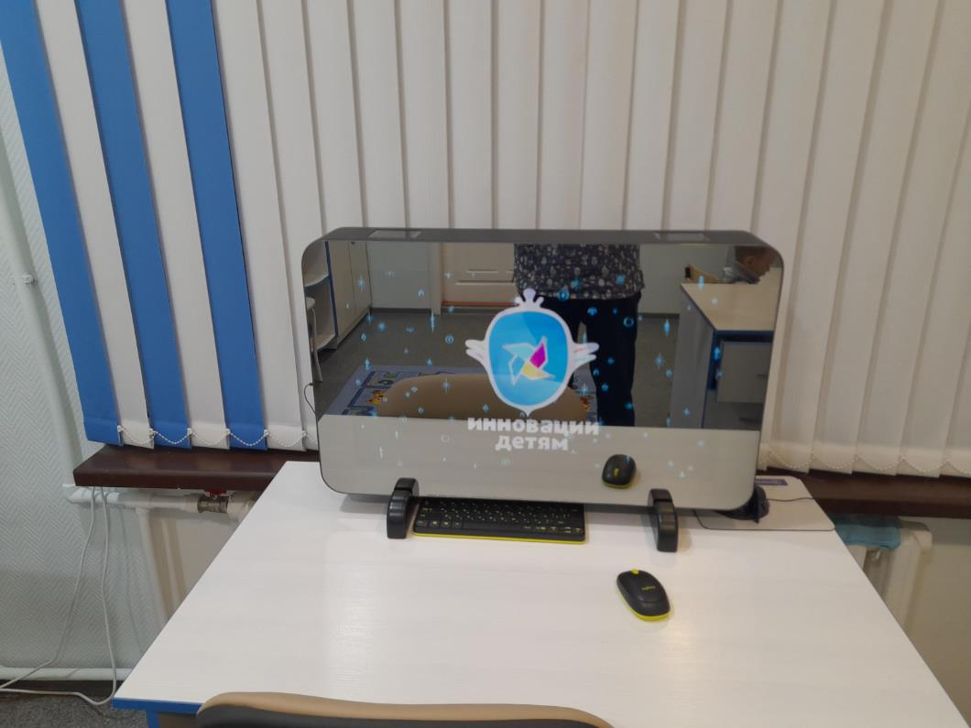
Умное зеркало ArtikMi

Slide 8
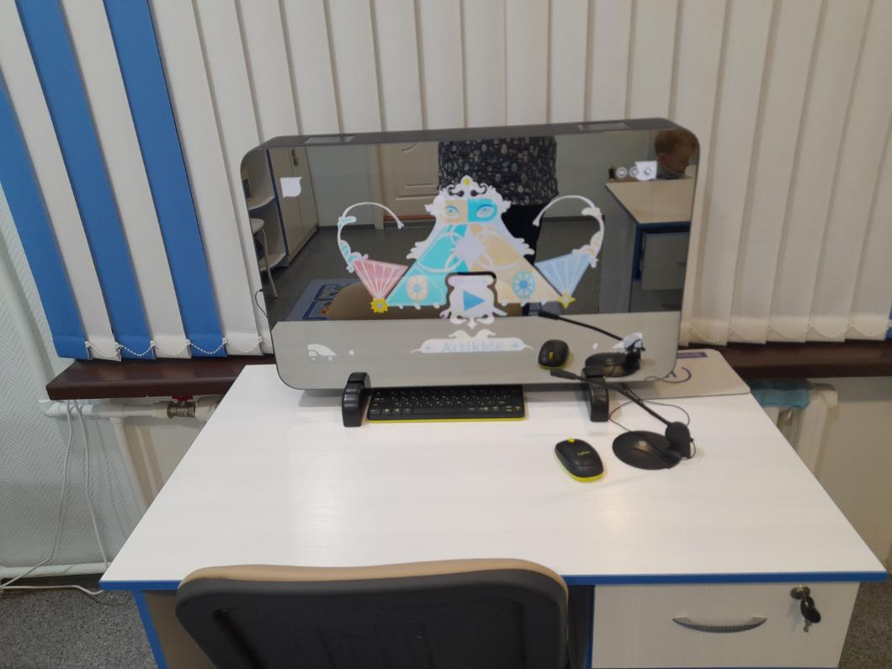

Slide 9
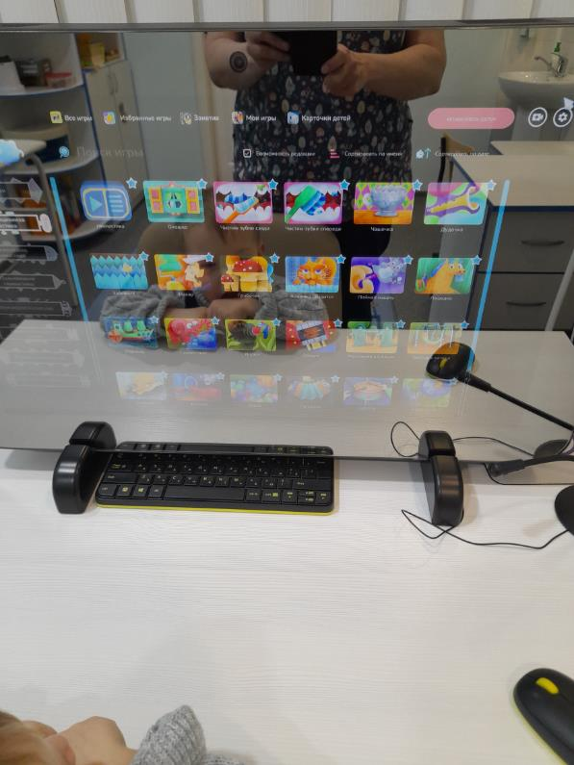
Артикуляционная гимнастика

Slide 10
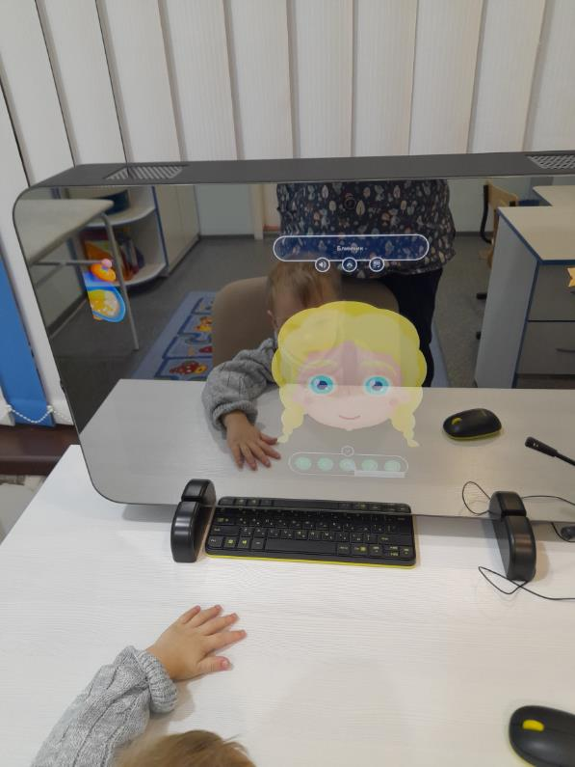

Slide 11
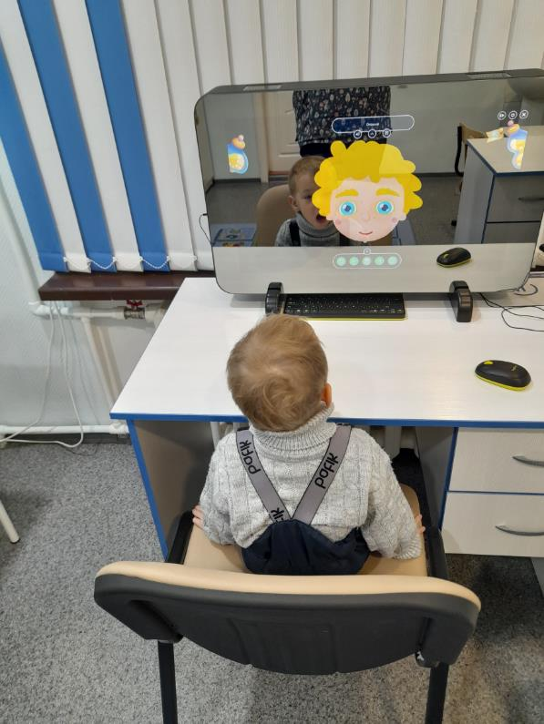

Slide 12
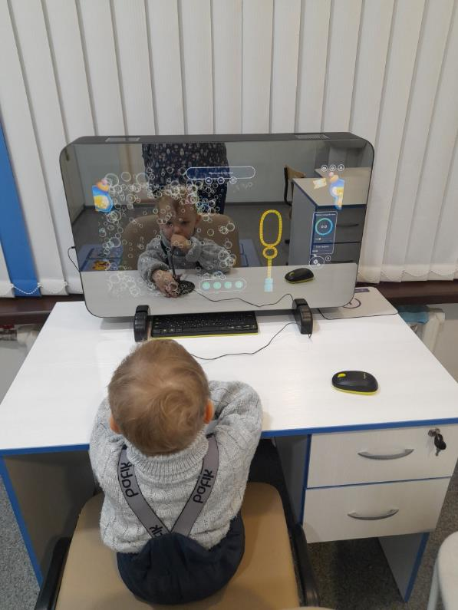
Дыхательная гимнастика

Slide 13
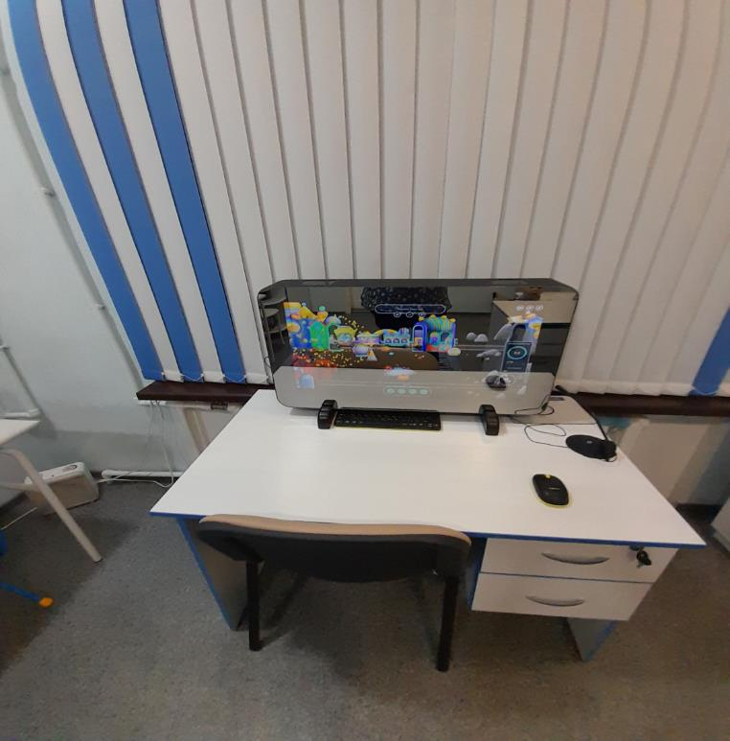

Slide 14
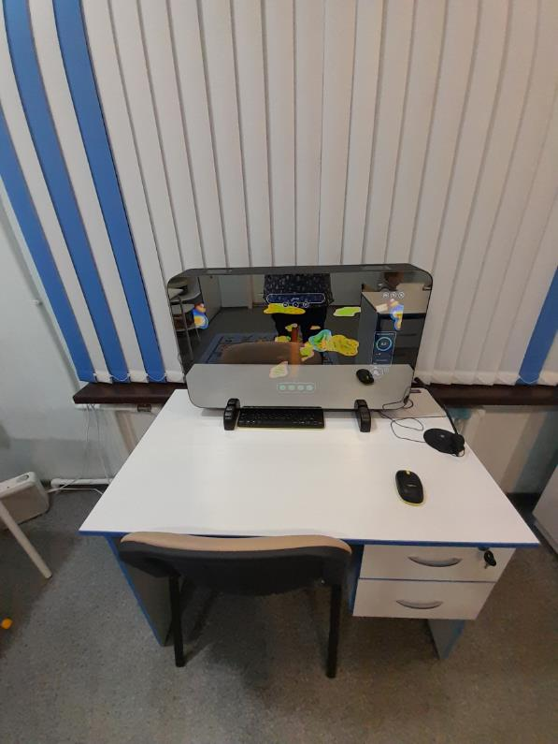

Slide 15
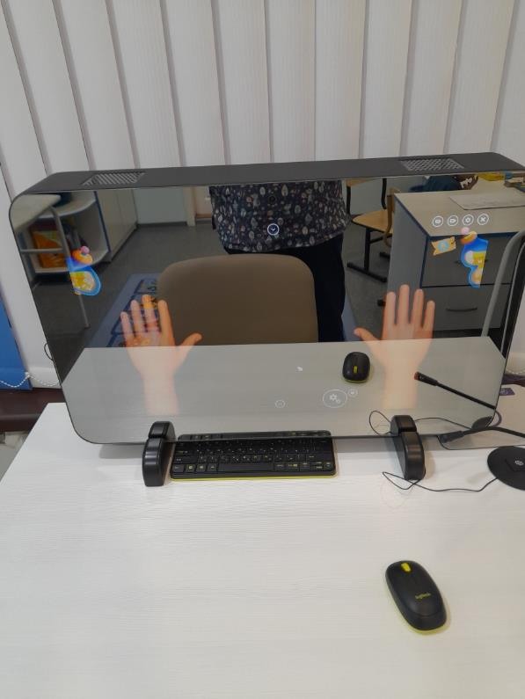
Пальчиковая гимнастика

Slide 16
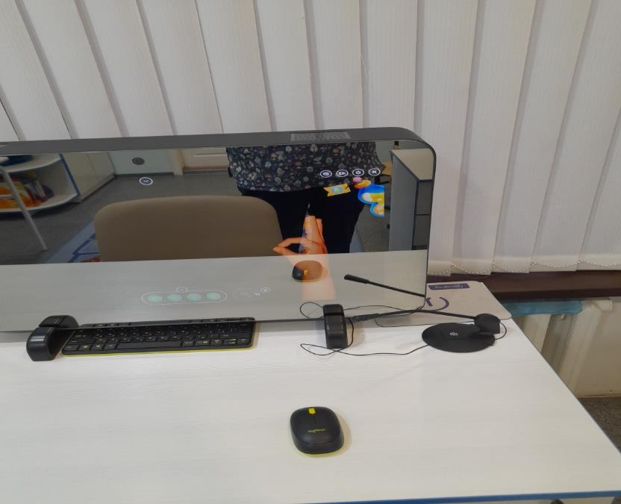

Slide 17
Спасибо за внимание!

